Slide 1



浏览器指纹的组成
观测混淆区域
硬件/驱动
偷取
操作系统/其余软件
系统困境：
观测到的新指纹究竟是 t0 的合理演化 t1，还是攻击者伪装/回放的 t2？
t2：虚假设备
浏览器指纹（回放/伪装）
浏览器内核/版本
t0：真实设备
浏览器指纹（初始）
时间/
环境演变
配置/浏览器扩展
t1：真实设备
浏览器指纹（演化后）
执行环境：
Web/WebView/原生
浏览器指纹的运用
设备身份认证 / 风险控制（RBA）
交易安全 / 反欺诈（支付、下单）
滥用治理 / 反自动化（注册、爬虫、抢购）
生态治理 / 反刷量（内容、广告、增长））
1
t0→t1：变化语义缺失，变到哪仍算同一设备？
2
t0→t2（回放）：静态采集，如何证明“当下执行”？
3
t2（伪装）：一致性边界缺失，如何互证？

Slide 2




设备侧信号
观测混淆区域
硬件/驱动
通过浏览器
观测获得指纹
攻击者
偷取
操作系统/其余软件
t2：虚假设备浏览器指纹
（复现/回放）
浏览器内核/版本
配置/浏览器扩展
t0：真实设备
浏览器指纹
（初始）
时间/
环境演变
t3：虚假设备
浏览器指纹
（伪装/构造）
执行环境：
Web/WebView/APP
t1：真实设备浏览器指纹（演化后）
浏览器指纹应用场景
设备身份认证 / 风险控制（RBA）
交易安全 / 反欺诈（支付、下单）
滥用治理 / 反自动化（注册、爬虫、抢购）
生态治理 / 反刷量（内容、广告、增长））
1
t0→t1： 会变 -->难判变了还算不算同一台
2
t2（复现/回放）： 可复制-->难判是不是实时产生
3
t3（伪装/构造）： 可伪造-->难判真假指纹

Slide 3
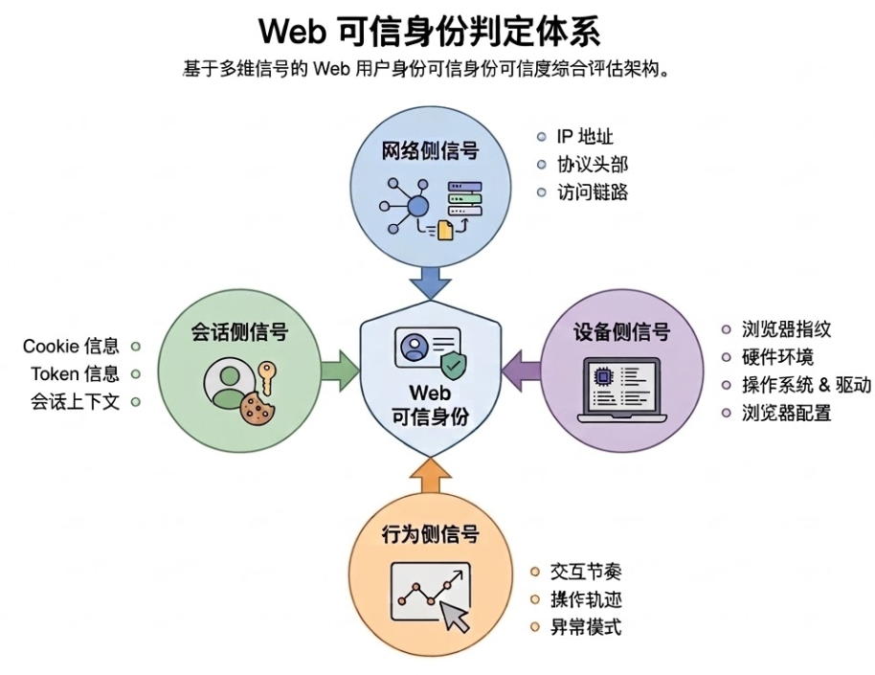
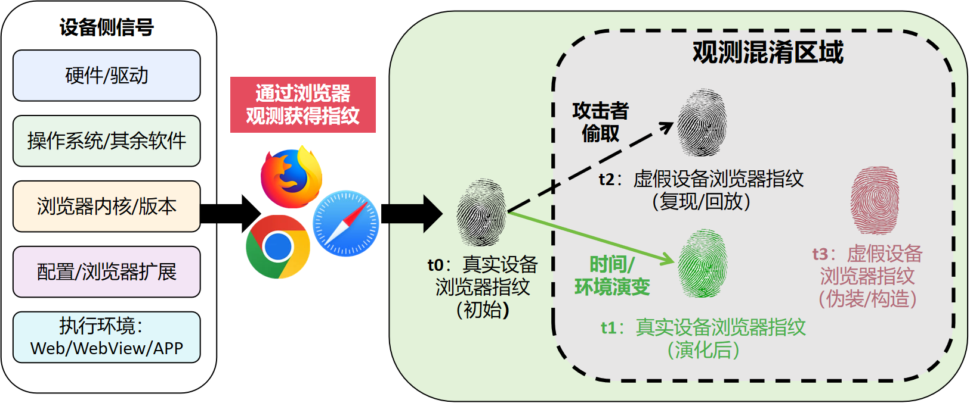

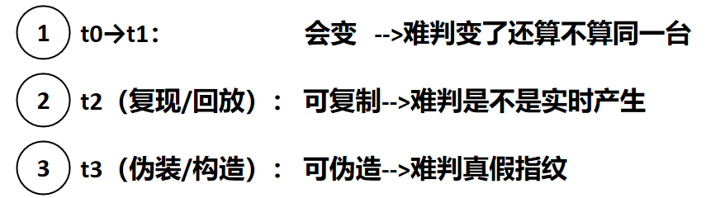


Slide 4
Web环境中面向可信设备身份锚定的浏览器指纹机制研究
科学问题
科学问题1
科学问题2
科学问题3
指纹变化缺少可解释的状
态迁移语义，
导致设备同一性边界难以稳定刻画
静态属性采集难以形成
不可回放执行证据，
难以验证当前执行真实性
跨执行环境缺少统一身份表示与稳定互证约束，导致抗伪造的一致性判定边界难以形成
浏览器指纹
可信锚定链
研究内容1
研究内容2
研究内容3
表征可信
执行可信
结论可信
研究内容
构建基于浏览器指纹的设备身份可解释表征机制
构建交互触发的当前执行真实性验证机制与证据生成机制
构建跨执行环境身份互证的
一致性约束与抗伪造机制
面向演化情报的指纹变化语义对齐与归因建模技术
面向交互挑战的动态防复现指纹生成技术
跨执行端特征映射与统一设备身份表示融合技术
基于可复现平台的指纹变化范围刻画与同一性判定技术
基于时间与 GPU 侧信道证据的当下执行联合判定技术
跨执行端一致性约束与互证判定技术
解释支撑
证据支撑
研究目标1
研究目标2
研究目标3
研究目标
提升设备身份表征的可解释性
提升当前执行真实性的可验证性
提升锚定结论的抗伪造性
总研究目标
形成面向Web环境的可解释、可验证、抗伪造的可信设备身份锚定机制

Slide 5
实现长周期演变下的设备身份精准对齐
关键问题
变化解释依赖经验规则与相似度关联
面向变化机理解的
归因及边界判定
解决方案
同一性边界不清
基于受控环境机理复现的身份同一性判定
一致性约束边界
背景解释权
演化可信
可信设备身份锚定
执行可信
结论可信
实现动态执行过程的内生真实可信
实现碎片化环境下的身份同源归一
关键问题
静态采集结果易被复用
面向当下执行认证的动态指纹判定
解决方案
关键问题
跨端身份表征彼此割裂
面向跨端一致性互证的统一表示及联合判定
解决方案
单端真实性
缺少当下执行证据
基于侧信道执行证据的因果绑定及防复现
单端伪装可绕过整体判定
基于投影规律的跨端身份伪造检测

Slide 7
多源演化情报构建
系统/硬件更新信息
浏览器版本/策略变化
插件/扩展与环境变化
迁移先验
归因结果
变化语义对齐与归因建模
输出结果
形成时间感知先验
建立变化现象—状态迁移对应关系
变化来源解释
匹配潜在变化来源
影响路径分析
指纹变化事件抽取
形成可解释的归因假设
为后续范围验证提供依据
多时刻指纹观测数据
变化特征识别
共同变化特征与时序关系
变化模式
技术作用
为后续范围验证与边界判定提供解释基础
解释基础
形成变化模式表示

Slide 8
真实演化条件设计
可复现验证平台
伪装对照条件设计
浏览器版本变化
虚拟机受控复现
属性级伪装
系统/配置变化
真实机器路径校验
环境级伪装
真实变化样本
伪装对照样本
插件/扩展变化
统一采集结果比对
脚本级伪装
形成真实变化样本
支撑多条件验证
形成伪装对照样本
验证结果
差异分析与边界刻画
对比真实样本与伪装样本
识别边界
内外差异
刻画可接受
变化范围
同一性判定边界：为后续动态验证提供判定依据

Slide 9
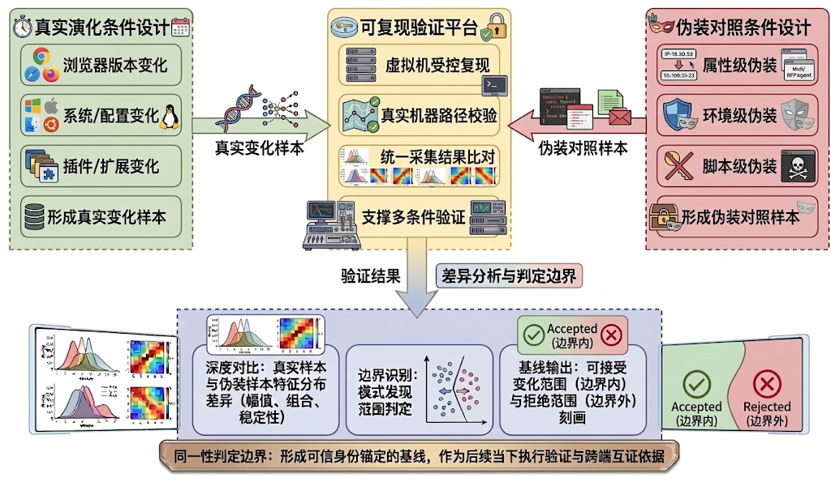

Slide 10
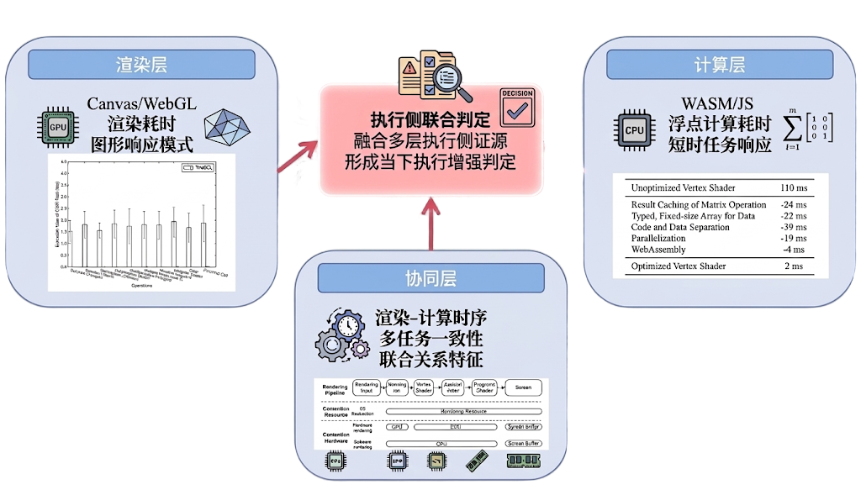

Slide 11
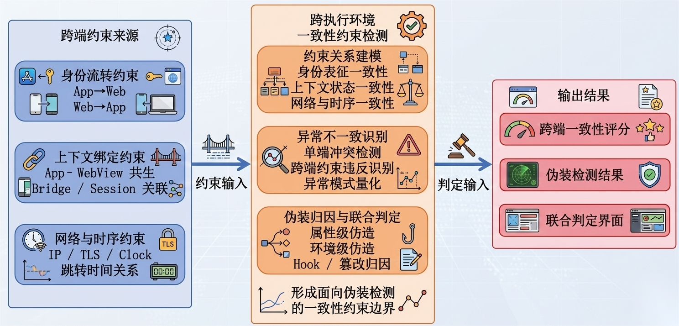

Slide 12
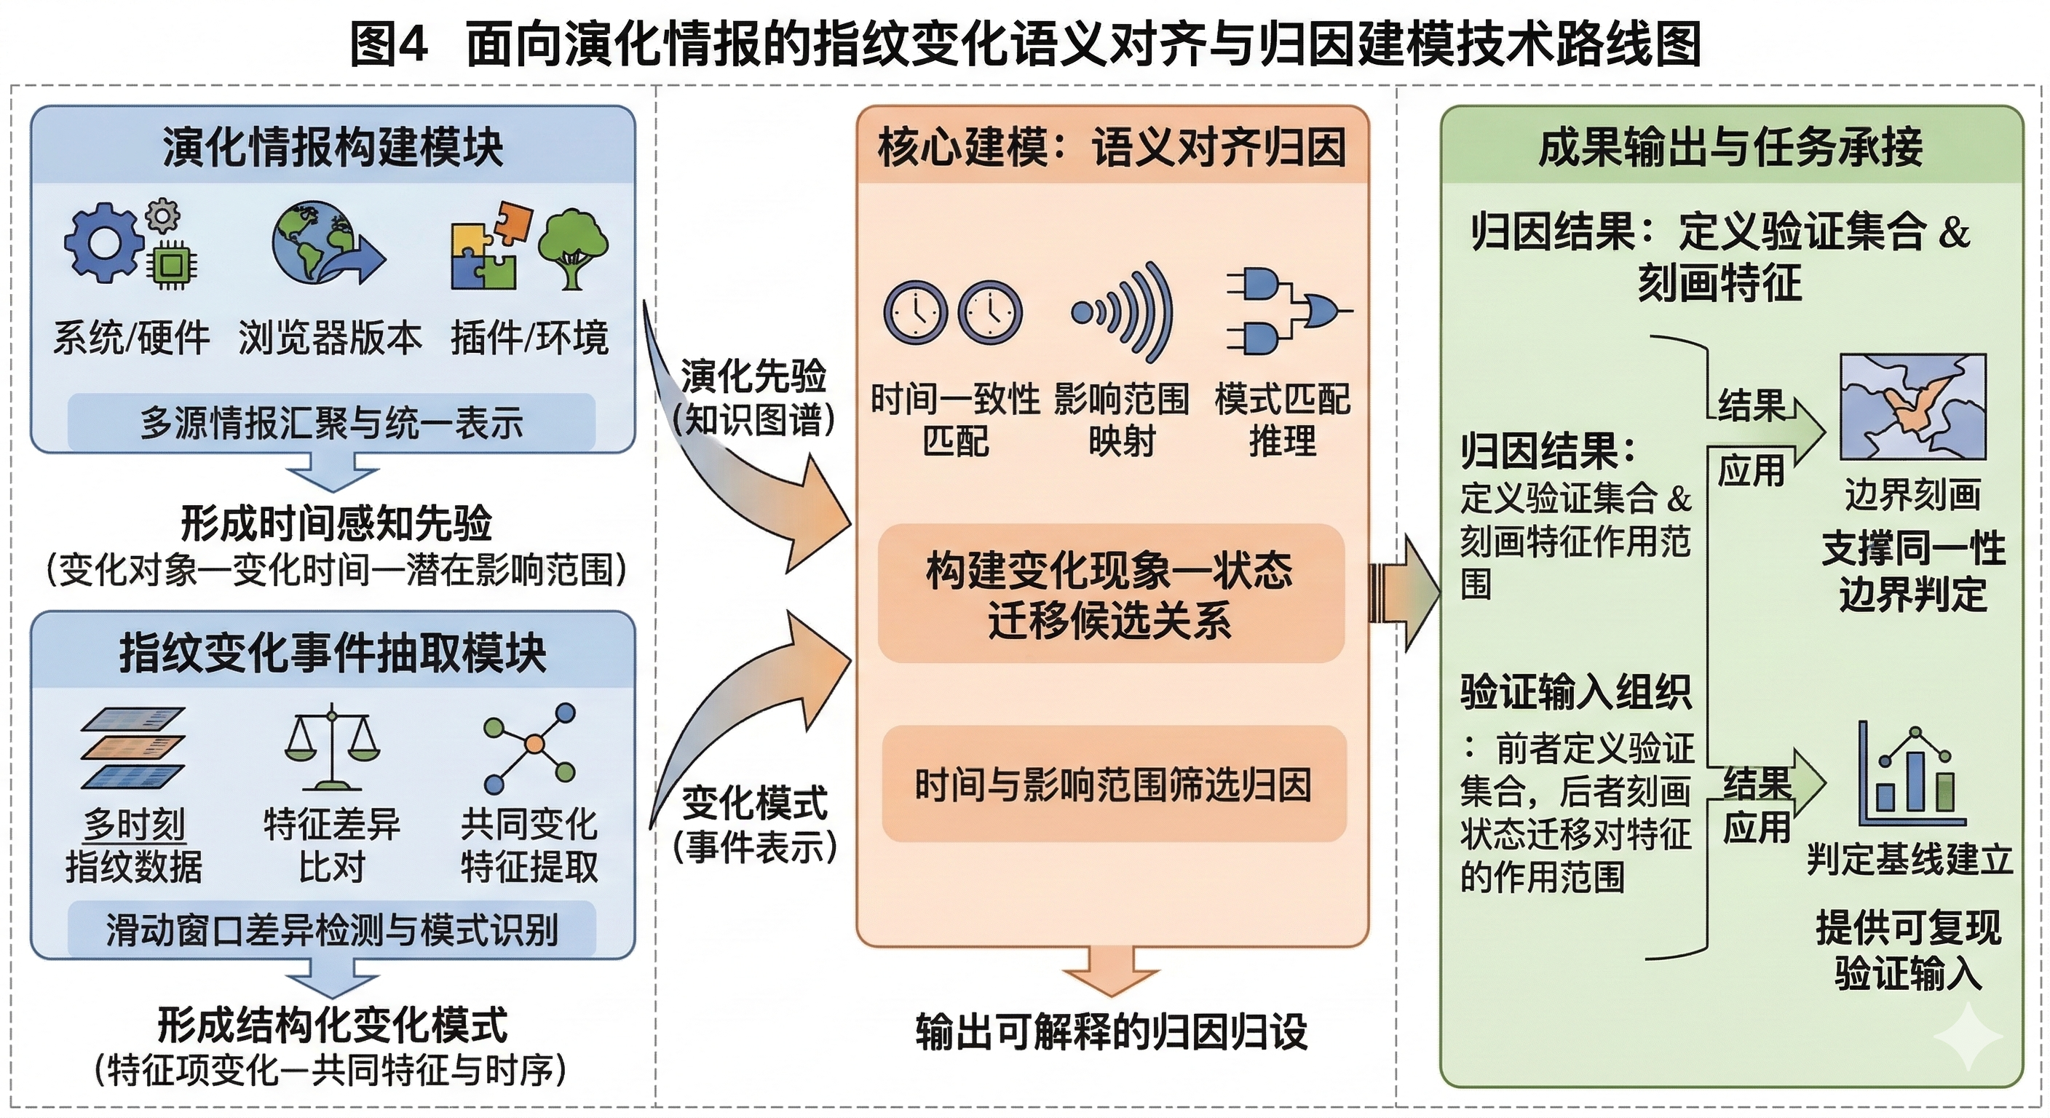

Slide 13
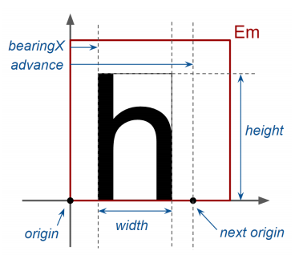
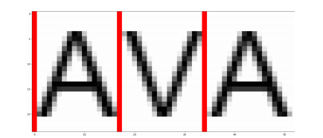
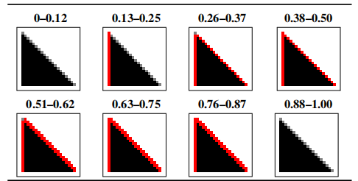
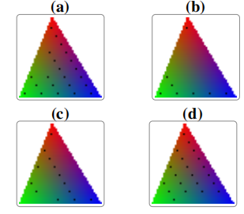

Slide 14
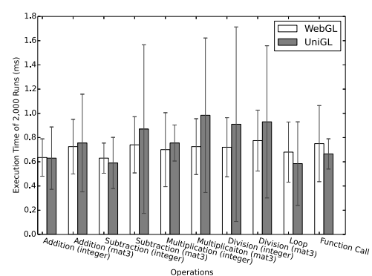

Slide 15
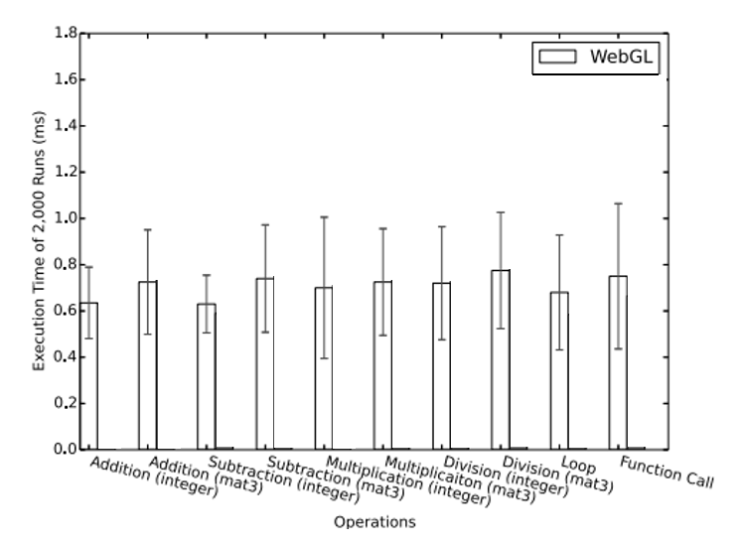
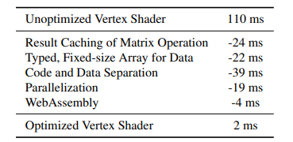
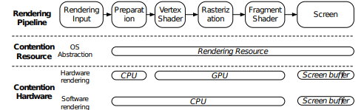
渲染层
计算层
Canvas/WebGL
渲染耗时
图形响应模式
执行侧联合判定
融合多层执行侧证据
形成当下执行增强判定
WASM/JS
浮点计算耗时
短时任务相应
协同层
渲染-计算时序
多任务一致性
联合关系特征

Slide 16
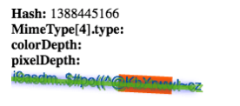


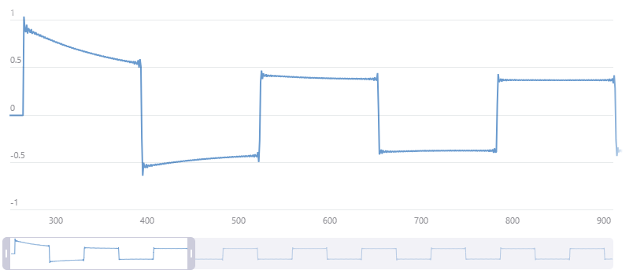
字符起点控制、
组合宽度扰动
位置对齐 / 频域归一化
Canvas通道
理论值控制、
渲染差异扰动
差异校正 / 稳定特征映射
WebGL通道
统一特征输出
插入静音、
片段顺序调整
时序对齐 / 逆拼接
Audio通道
浏览器API
系统代码分析
收集动态多通道扰动指纹
多通道逆变换

Slide 17
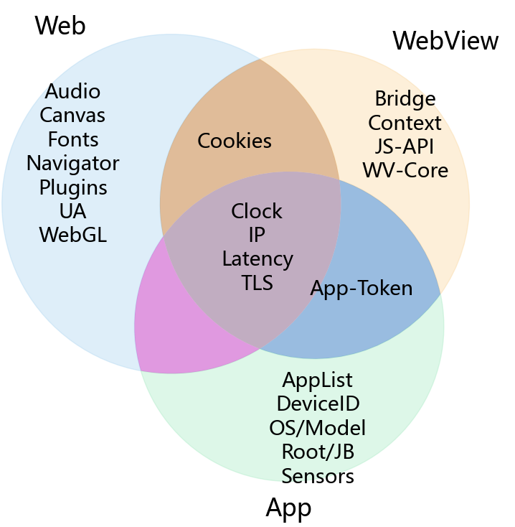
跨执行环境多源特征分析
特征映射输入
统一表示输出
跨端映射与统一表示
输出结果
特征空间映射 / 归一化
统一身份
表示向量
跨端相似度计算
/ 置信度建模
跨端相似度评分
统一身份表示生成
互证
基础结果
形成可比较的跨端统一表示

Slide 18
跨执行环境
一致性约束检测
跨端约束来源
约束关系建模
身份表征一致性
上下文状态一致性
网络与时序一致性
身份流转约束
App→Web
Web→App
输出结果
跨端一致性评分
异常不一致识别
单端冲突检测
跨端约束违反识别
异常模式量化
上下文绑定约束
App–WebView 共生
Bridge / Session 关联
伪装检测结果
约束输入
判定输入
伪装归因与联合判定
属性级伪造
环境级伪造
Hook / 篡改归因
联合判定界面
网络与时序约束
IP / TLS / Clock
跳转时间关系
形成面向伪装检测的一致性约束边界

